Slide 1
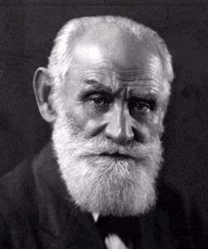
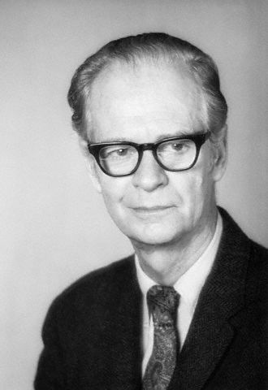
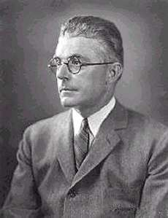
Pavlov (1849-1936)
BEHAVIORISMO E EDUCAÇÃO
Skinner (1904-1990)
“Ensinar é simplesmente o arranjo de
contingências de reforço sob as quais
estudantes aprendem.” (B. F. Skinner)
Watson
(1878-1958)

Slide 2
Contexto histórico/influências (USA, 1ª. Metade do séc. XX)
EMPIRISMO
POSITIVISMO
PRAGMATISMO
DARWINISMO
EXPERIÊNCIA SENSORIAL COMO FONTE DO
CONHECIMENTO (IDEIAS)
CONTINUIDADE EVOLUTIVA ENTRE
O SER HUMANO E ANIMAIS
SELEÇÃO NATURAL
BEHAVIORISMO
CIÊNCIA NATURAL COMO MODELO
DE CONHECIMENTO CIENTÍFICO
(OBJETIVIDADE, NEUTRALIDADE)
UTILIDADE (APLICABILIDADE PRÁTICA)
COMO CRITÉRIO DE VERDADE

Slide 3
PSICOLOGIA CIENTÍFICA
OBSERVÁVEL
QUANTIFICÁVEL
PREVISÍVEL
CONTROLÁVEL
OBJETO DE ESTUDO
COMPORTAMENTO
expressão visível do organismo
resposta (R ) do organismo aos estímulos (S) do ambiente
atividade do organismo em relação funcional com o ambiente
tudo o que o indivíduo faz, pensa e sente
S => R => S
Antecedentes Comportamento Conseqüências
RELAÇÃO DE
CONTINGÊNCIA

Slide 4
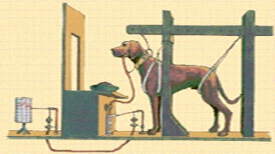
Condicionamento Clássico, Reflexo ou Respondente
PAVLOV (1849 - 1936)
“Precursor” do behaviorismo
WATSON (1878 - 1958)
1913 => “Behaviorismo”
https://www.youtube.com/watch?v=Ob90nboZmYU
T1 S _{i} (som) => R _{i} (medo)
T2 S_{n} (rato) ⬄ S _{i} (som)
T3 S_{c} (rato) => R _{c} (medo)
T1 S _{i} (comida) => R _{i} (salivação)
T2 S_{n} (som) <=>S _{i} (comida)
T3 S_{c} (som) => R _{c} (salivação)

Slide 5
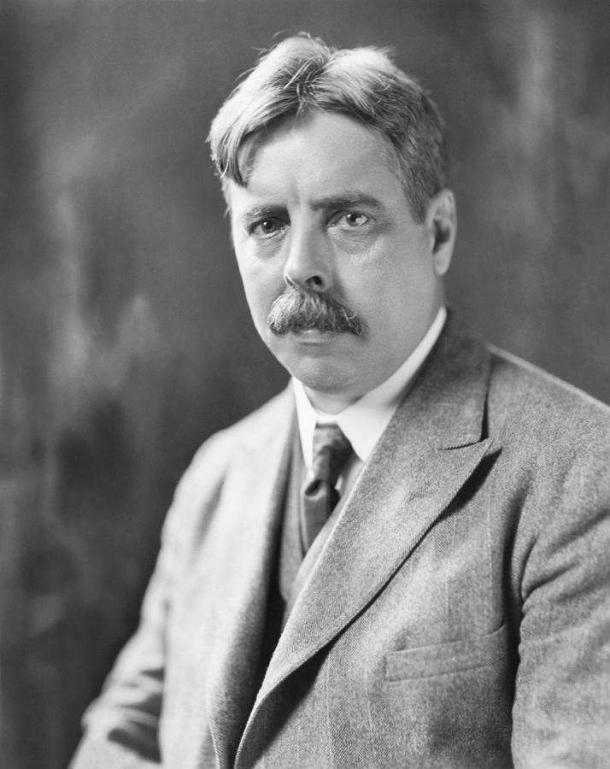
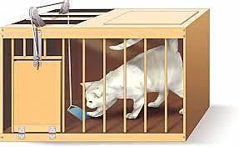
Condicionamento Operante
SKINNER (1904 - 1990)
Skinner - Condicionamento – YouTube
Ocorre através do reforço (S^{R}) do
comportamento voluntário (R )
A consequência do comportamento interfere
na probabilidade de ocorrência futura do mesmo.
S^{D} R S^{R}
E. Thorndike (1874-1949)
Precursor da teria do condicionamento operante => Lei do Efeito

Slide 6
APRENDIZAGEM
Mudança de comportamento
Relativamente estável
Resultante da experiência anterior
Condicionamento
Clássico
Comportamentos
involuntários
S => R
Condicionamento Operante
Comportamentos Voluntários
R => S

Slide 7
Esquemas de Reforçamento (aumento da freq. do comportamento)
Reforço positivo (S^{R+}) => aumenta a probabilidade de ocorrência do comportamento (R ) que o produz
Ex: elogio, nota alta, prêmios (aumentam a frequência de comportamentos e hábitos de estudo)
Reforço negativo (S^{R -}) => aumenta a probabilidade de ocorrência do comportamento (R ) que o remove (ou evita)
Ex: vestir uma blusa para “fugir” do frio
Ex: baixar o volume do radio quando o som está muito alto
Ex: estudar para evitar a nota baixa (esquiva)
Ex: voltar a fazer lição apos ouvir a bronca da professora (fuga)

Slide 8
Esquemas de Reforçamento (diminuição da freq. de comportamento)
EXTINÇÃO => ocorre pela ausência (ou retirada) de reforço
PUNIÇÃO => pode ocorrer de duas maneiras:
apresentação de estímulo aversivo (punição positiva)
Ex: bronca, ponto negativo
Retirada de estímulo positivo (punição negativa)
Ex: ficar sem recreio

Slide 9
Condicionamento operante
CONSEQUÊNCIA
REFORÇO
Positivo
Negativo
PUNIÇÃO
Positiva
Negativa
Aumento da freq.
do comportamento
Diminuição da freq.
do comportamento
Apresentação de
Estímulo positivo
Retirada / evitação de estímulo negativo
Apresentação de
Estímulo negativo
Retirada de
estímulo positivo

Slide 10
Reforço Natural
consequência direta do comportamento
Reforço Arbitrário
consequência indireta, que depende da ação do outro
Reforço parcial ou intermitente
depende do no. de respostas ou tempo. Pode ocorrer em intervalos fixos ou variáveis
Modelagem
reforçamento sequencial de partes de um comportamento complexo, já existentes no repertório do indivíduo
Modelação
Aprendizagem por imitação de modelos
Tipos de reforçamento

Slide 11
críticas à punição em contextos educacionais
“Um dos grandes problemas do ensino, é o uso do controle aversivo. Embora algumas escolas ainda usem punição física, em geral houve mudanças para medidas não corporais como ridículo, repreensão, sarcasmo, crítica, lição de casa adicional, trabalho forçado, e retirada de privilégios. Exames são usados como ameaça e são destinados principalmente a mostrar o que o estudante não sabe e coagi-lo a estudar.
O estudante passa grande parte do seu dia fazendo coisas que não deseja fazer e para as quais não há reforços positivos. Em conseqüência, ele trabalha principalmente para fugir de estimulação aversiva. (...)
Skinner acredita que os Professores, em sua maioria, não desejam usar controles aversivos. As técnicas aversivas continuam sendo usadas, com toda probabilidade, porque não foram desenvolvidas alternativas eficazes.”
(In: Milhollan, F. & Forisha, B. E. Skinner X Rogers: maneiras contrastantes de encarar a educação, 1972, p. 109-110)
Pode suprimir comportamentos inadequados mas não ensina o comportamento desejado
Não costuma ter efeitos duradouros quando o estímulo aversivo não está presente
Tende a provocar respostas emocionais negativas (raiva, medo, etc)
Provoca generalização da aversão para a situação educacional

Slide 12
Concepção de Educação
utilitarista (pragmática), diretiva (controle) e tecnicista
ênfase nos métodos, técnicas e instrumentos úteis ao ensino (recursos didáticos)
enfatiza o poder do ambiente (familiar e escolar) na determinação do comportamento do indivíduo
Educação => organização do ambiente escolar (materiais, métodos, comportamento do prof.) de modo a obter comportamentos desejáveis do aluno
“A fim de que as escolas realizem seu propósito, um controle efetivo do comportamento precisa ser obtido através de técnicas especiais” (B. F. Skinner)

Slide 13
Contribuições à educação
Destaca a necessidade de planejamento das relações de contingência relacionadas à aprendizagem desejada (S^{D} – R => S^{R})
Objetivos de aprendizagem operacionalmente definidos (comportamentos)
Instruções claras, modelos, dicas (S^{D} )
Reforçadores adequados (S^{R} )
viabiliza a modificação do comportamento do aluno numa direção previsível, mediante o controle do ambiente (esquemas de reforçamento).

Slide 14
Contribuições à Educação
Instrução programada - Máquinas de ensinar
organização do conteúdo em unidades simples, ensinadas passo a passo, mediante o reforço imediato da resposta correta (permite o ensino individualizado e no ritmo do aluno)
https://www.youtube.com/watch?v=UkrlNh90BFg
Psicólogo Escolar
Orienta e treina professores nas solução (controle) de problemas surgidos em sala de aula (ajustamento e aprendizagem)

Slide 15
Comportamentalismo e Tecnicismo (Crítica de educadores)
racionalização dos procedimentos; busca da eficiência; ênfase nos resultados
preocupação com os meios e não com os fins da educação
semelhanças entre a escola e a fábrica :
Alunos = matéria prima => mercadoria
Professores = mão de obra

Slide 16
Educação e Sociedade
formar pessoas (cidadãos) equivale a controlar / condicionar comportamentos na direção desse objetivo
a psicologia deve fornecer as bases para o planejamento de uma “sociedade perfeita”, baseada no controle do comportamento de seus membros
leva ao questionamento de princípios como liberdade, responsabilidade pessoal e democracia

Slide 17
Limitações da Abordagem
deixa de lado a complexidade da mente humana (não reconhece a liberdade e o senso crítico)
é eficiente para explicar comportamentos simples (ou de animais) em situações controladas (laboratório)
sua eficiência diminui quando busca a explicação/controle de comportamentos mais complexos, nas situações reais da vida.

Slide 18
Exemplos ficcionais de “sociedades cientificamente controladas”
Admirável Mundo Novo (Aldous Huxley, 1932)
Walden II (Skinner, 1948)
1984 (George Orwell, 1949)
Laranja Mecânica (Anthony Burgess, 1962 / Stanley Kubrick, 1971)

Slide 20
Admirável Mundo Novo (Aldous Huxley, 1932)
O Diretor abriu uma porta. Encontraram-se numa sala vazia, vasta, clara e cheia de sol, pois toda a parede do lado sul apenas se compunha de uma enorme janela. Uma meia dúzia de enfermeiras (....) estavam ocupadas em dispor no chão, numa longa fila que ia de um extremo ao outro da sala vários vasos de rosas. (...)
As enfermeiras perfilaram-se à entrada do Diretor.
- Coloquem os livros - disse ele secamente.
Silenciosamente, as enfermeiras obedeceram à ordem. Entre os vasos de rosas, os livros foram cuidadosamente dispostos (...) abertos de maneira tentadora, com imagens alegremente coloridas de animais, peixes ou aves.

Slide 21
- Agora façam entrar as crianças.
Elas saíram rapidamente da sala e voltaram a entrar ao fim de um minuto ou dois, empurrando cada uma um carrinho onde, em cada uma das suas quatro prateleiras de tela metálica, vinha um bebê de oito meses, todos exatamente iguais (...) e todos, pois pertenciam à casta Delta, vestidos de caqui.
- Ponham-nos no chão.
As crianças foram tiradas dos carros.
- Agora voltem-nos de maneira que possam ver as flores e os livros.
Voltados, os bebês calaram-se imediatamente. Depois começaram a gatinhar em direção a essas cores brilhantes, a essas formas tão alegres e tão vivas nas páginas brancas. (...) Das filas dos bebês elevou-se um murmúrio de excitação, gorjeios e assobios de prazer.

Slide 22
O Diretor esfregou as mãos.
.- Excelente! - disse. (...)
Os gatinhadores mais rápidos tinham já atingido o seu alvo. Pequenas mãos se estenderam, incertas; tocando, segurando, desfolhando as rosas transfiguradas, rasgando as páginas iluminadas dos livros. O diretor esperou que todos estivessem alegremente ocupados. Depois disse:
- Observem bem.
E, levantando a mão, fez um sinal.
A enfermeira-chefe, que se encontrava junto de um quadro de comandos elétricos, no outro extremo da sala, baixou um pequeno manípulo.
Houve uma violenta explosão. Aguda, cada vez mais aguda, uma sereia apitou. Campainhas de alarme vibraram, obsidiantes. As crianças assustaram-se e começaram a berrar. Os seus pequenos rostos estavam contorcidos de terror.

Slide 23
- E agora - gritou o Diretor (o ruído era de ensurdecer) -, agora passemos à operação que tem por fim fazer penetrar a lição a fundo por meio de uma ligeira descarga elétrica.
Agitou de novo a mão e a enfermeira-chefe baixou um segundo manípulo. Os gritos das crianças mudaram subitamente de tom. Havia qualquer coisa de desesperado, quase de demente, nos uivos penetrantes e espasmódicos que então lançavam. Os pequenos corpos contraíam-se e retesavam-se, os membros agitavam-se em movimentos sacudidos, como se fossem puxados por fios invisíveis.
- Podemos fazer passar a corrente em toda esta metade do soalho - gritou o Diretor, como explicação. - Mas isto chega - disse, fazendo um sinal à enfermeira.
As explosões cessaram, as campainhas calaram-se, o uivo da sereia amorteceu lentamente até ao silêncio. Os corpos retesados e contraídos distenderam-se, e o que fora soluços e urros de loucos furiosos em potência transformou-se de novo em berros normais de terror vulgar.
-Dêem-lhes outra vez os livros e as flores.
As enfermeiras obedeceram. Mas à aproximação das rosas, à simples vista dessas imagens alegremente coloridas (...), as crianças recuaram com horror. Os berros aumentaram subitamente de intensidade.

Slide 24
Questões para refletir
Que aprendizagens/comportamentos seriam o alvo desse tipo de “educação”?
Como podemos esquematizar o(s) condicionamento(s) subjacentes a essa “experiência educativa”?

